Slide 1
第七章 Flink连接器

Slide 2
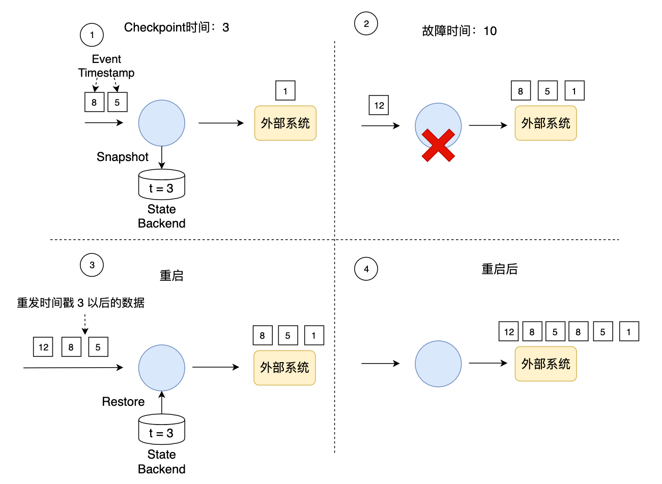
端到端Exactly-Once
Exactly-Once：某条数据投递到某个流处理系统后，该系统对这条数据只处理一次
有数据重发（Replay）问题：作业重启后，Source必须从某个Offset位置重新发送数据
数据重发会导致一条输入数据可能多次影响下游系统，有可能产生At-Least-Once的效果，没有达到Exactly-Once的效果
为了达到端到端的Exactly-Once，必须：
Source有重发功能
Sink支持幂等写或事务写

Slide 3
幂等写
幂等写（Idempotent Write）：任意多次向一个系统写入数据，只对目标系统产生一次结果影响：
重复向一个HashMap里插入同一个Key-Value对，第一次插入时这个HashMap发生变化，后续的插入操作不会改变HashMap的结果。
Key-Value必须是可确定性（Deterministic）计算的：
Key为name + curTimestamp，curTimestamp一直变化，Key非可确定性
Key为name + eventTimestamp，Event Time确定，Key可确定性
有短暂的数据闪回现象：只有当后续所有数据都重发一遍后，所有应该被覆盖的Key都被最新数据覆盖后，整个系统才达到数据的一致状态。

Slide 4
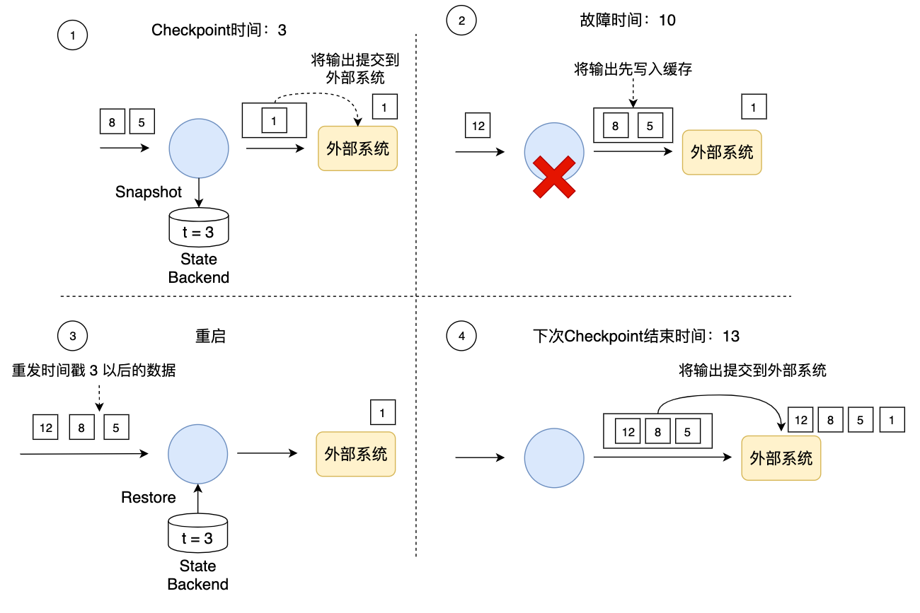
事物写
事务写（Transaction Write）：Flink先将待输出的数据保存下来暂时不向外部系统提交，等待Checkpoint结束的时刻，Flink上下游所有算子的数据都是一致时，将之前保存的数据全部提交（Commit）到外部系统：
预写日志（Write-Ahead-Log，WAL）
两阶段提交（Two-Phase-Commit，2PC）
Write-Ahead-Log方式使用Operator State缓存待输出的数据
Two-Phase-Commit方式需要外部系统自身就支持事务（比如Kafka）
端到端的Exactly-Once，牺牲了低延迟，数据分批次地提交

Slide 5
老Source接口
Flink在1.11对Source进行了重构，改动较大，之前的称为老Source接口，之后的称为新Source接口
老Source接口实现SourceFunction：
接口类SourceFunction
Rich函数类RichSourceFunction
必须实现两个方法：run()和cancel()方法：
run()方法：Source启动后开始运行，在方法中使用循环，循环内不断向下游发送数据
cancel()方法：停止向下游继续发送数据
// Source启动后调用run方法，生成数据向下游发送
void run(SourceContext<T> ctx) throws Exception;
// 停止
void cancel();

Slide 6
老Source接口
private static class SimpleSource implements SourceFunction<Tuple2<String, Integer>> {
private int offset = 0;
private boolean isRunning = true;
@Override
public void run(SourceContext<Tuple2<String, Integer>> ctx) throws Exception {
while (isRunning) {
Thread.sleep(500);
ctx.collect(new Tuple2<>("" + offset, offset)); offset++;
if (offset == 1000) {
isRunning = false;
}
}
}
@Override public void cancel() {
isRunning = false;
}
}
使用标志位isRunning标记Source是否在运行
run()方法内一直循环，使用SourceContext.collect()方法收集数据，发送到下游
停止Source时，要修改标志位isRunning
主逻辑中调用：
DataStream<Tuple2<String, Integer>> countStream = env.addSource(new SimpleSource());
自定义Source：将数字发送到下游

Slide 7
可恢复的Source
private ListState<Integer> offsetState;
@Override
public void snapshotState(FunctionSnapshotContext snapshotContext) throws Exception {
// 清除上次状态
offsetState.clear();
// 将最新的offset添加到状态中
offsetState.add(offset);
}
@Override
public void initializeState(FunctionInitializationContext initializationContext) throws Exception {
// 初始化offsetState
ListStateDescriptor<Integer> desc = new ListStateDescriptor<Integer>("offset", Types.INT);
offsetState = initializationContext.getOperatorStateStore().getListState(desc);
Iterable<Integer> iter = offsetState.get();
if (iter == null || !iter.iterator().hasNext()) {
// 第一次初始化，从0开始计数
offset = 0;
}
else {
// 从状态中恢复offset
offset = iter.iterator().next();
}
}
前页的例子没有进行任何Checkpoint，重启后从0重新开始，为了整个作业重启后可恢复，Source需要支持重发，将Offset作为状态记录下来
使用Operator State记录Offset,需要继承CheckpointedFunction接口类，实现snapshotState()和initializeState()方法
整个作业第一次启动时，调用initializeState()方法，offset为0，之后每隔一段时间调用snapshotState()将状态数据进行Checkpoint

Slide 8
时间戳和Watermark
在Source发送数据时也设置数据对应的时间戳，并生成Watermark：
collectWithTimestamp()方法，发送数据的同时也设置时间戳
emitWatermark()方法，生成Watermark
越早设置时间戳和Watermark，越能保证整个作业在时间序列上的准确性和健壮性
@Override public void run(SourceContext<Tuple2<String, Integer>> ctx) throws Exception {
while (isRunning) {
Thread.sleep(100);
// 将系统当前时间作为该条数据的时间戳 发送出去
ctx.collectWithTimestamp(
new Tuple2<>("" + offset, offset), System.currentTimeMillis());
offset++;
// 每隔一段时间，发送一个Watermark
if (offset % 100 == 0) {
ctx.emitWatermark(new Watermark(System.currentTimeMillis()));
}
if (offset == 1000) {
isRunning = false;
}
}
}

Slide 9
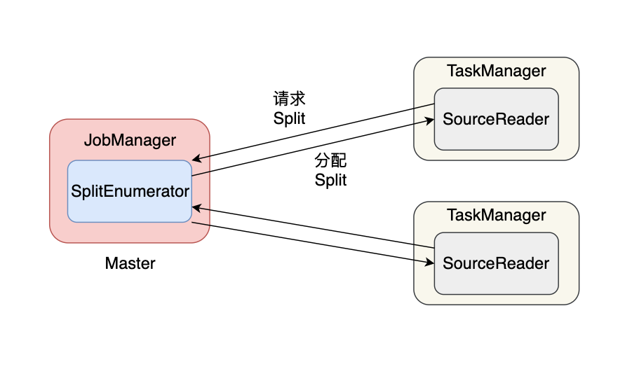
新Source
老Source接口只适合流处理，不适合批处理，新的Source接口统一了流批处理，提供了更大规模并行处理能力
三个组件：
分片（Split）：将数据源切分后的一小部分。
读取器（SourceReader）：在TaskManager上，负责Split的读取和处理，可分布式地并行运行。例如，单个SourceReader可以读取文件夹里的单个文件，多个SourceReader实例共同完成读取整个文件夹的任务。
分片枚举器（SplitEnumerator）：在JobManager上，负责发现和分配Split，按照负载均衡策略将多个Split分配个多个SourceReader。

Slide 10
自定义Sink
接口类SinkFunction
Rich函数类RichSinkFunction
实现invoke()方法
如果想达到端到端Exactly-Once，需要实现幂等写和事务写
幂等写：使用一些Key-Value存储，并设计好Key，采用更新插入（Upsert）方式，将旧数据覆盖
事务写：Write-Ahead-Log、Two-Phase-Commit
// 每条数据到达Sink后都会调用invoke方法，发送到下游外部系统
// value为待输出数据
void invoke(IN value, Context context)

Slide 11
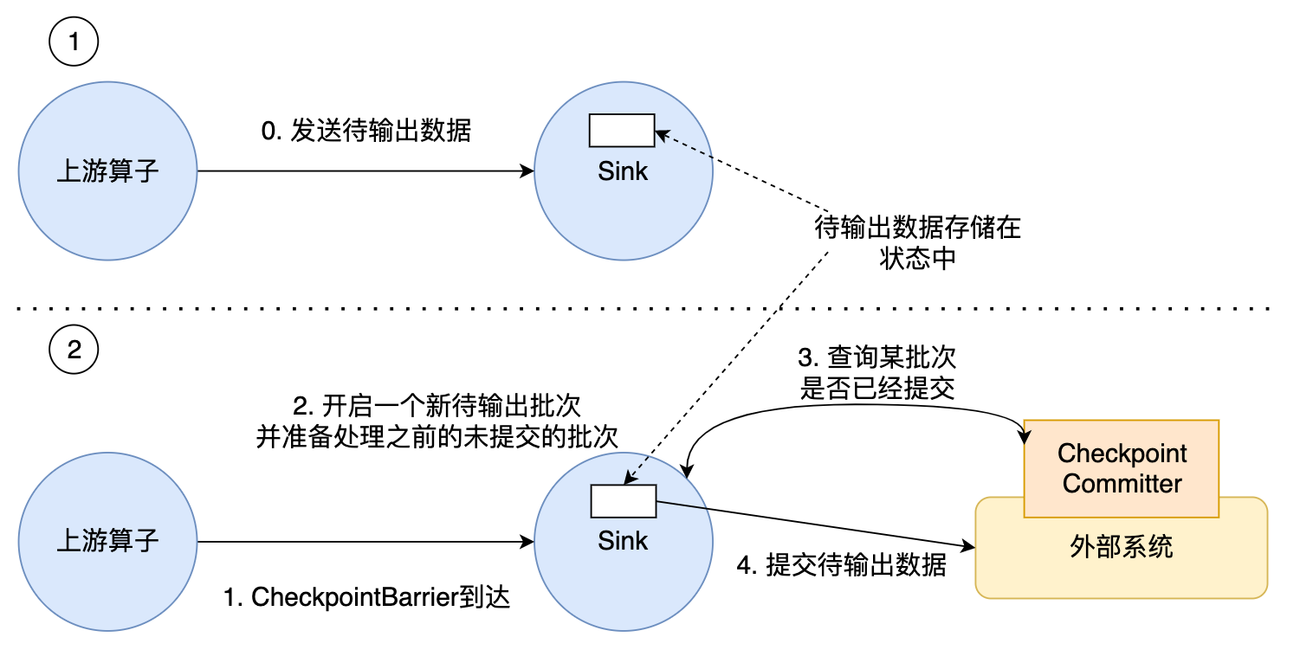
Write-Ahead-Log
在数据写入到下游系统之前，先把数据以日志（Log）的形式缓存下来 ，等收到明确的确认提交信息后，再将Log中的数据提交到下游系统
0、两次Checkpoint之间的待输出数据组成一个批次，待输出批次缓存在Sink的Operator State中
1、接收到新的Checkpoint Barrier
2、开启一个新待输出批次
3、Sink向CheckpointCommitter查询某批次是否已经提交。CheckpointCommitter是一个与外部系统紧密相连的插件，里面存储了各批次数据是否已经写入到外部系统
4、Sink得知某批次数据还未提交，则使用sendValues()方法，发送待输出的数据到外部系统
5、提交成功后，Sink会删除Operator State中存储的这些数据

Slide 12
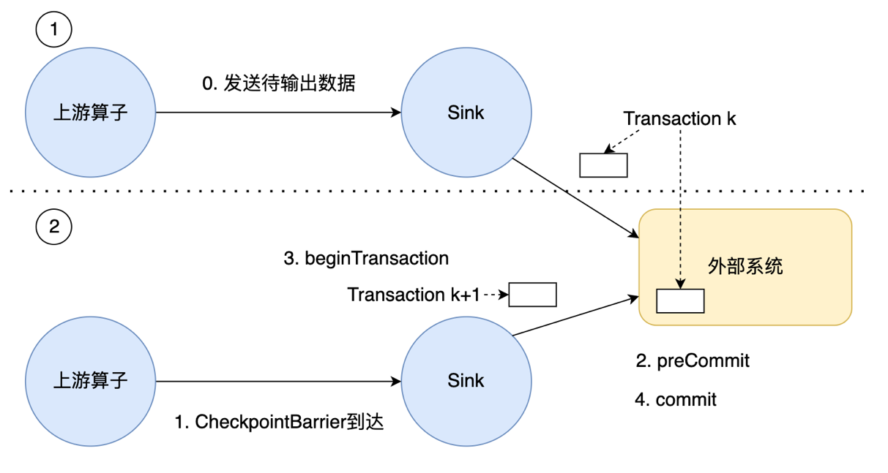
Two-Phase-Commit
待输出数据直接写入外部系统，与外部系统一起协作提供事物写功能
0、Sink直接将待发送数据写到外部系统的第k次事务（Transaction）中
1、接收到新的Checkpoint Barrier
2、preCommit()将第k次Transaction的数据预提交到外部系统中，数据写到外部系统，但是并未确认，外部系统也不可见
3、beginTransaction()方法，开启下一次Transaction（Transaction k+1），在这之后的上游算子流入的待输入数据都将流入新的Transaction（k+1）
4、第2步和第3步完成后，执行commit()方法，确认提交Transaction k，该批次数据在外部可见

Slide 13
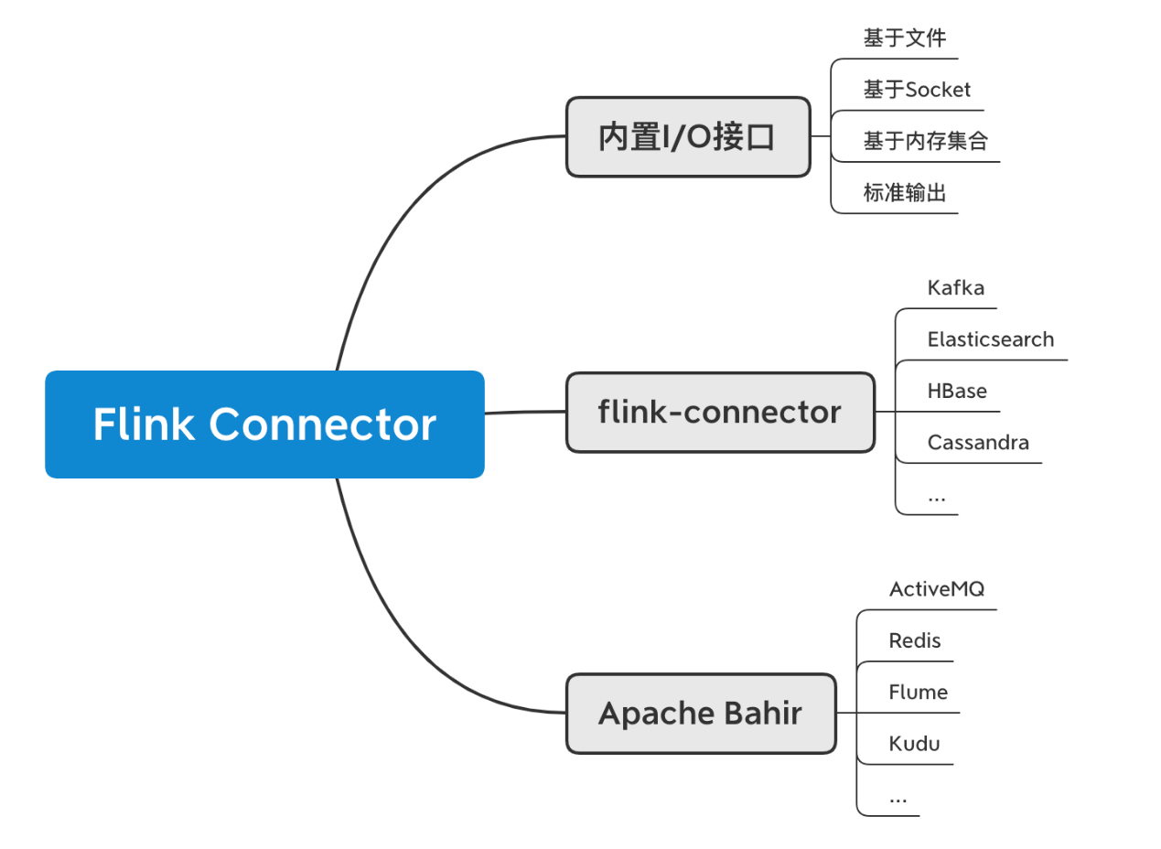
常用流式连接器
内置I/O（Input/Output）接口
flink-connector项目所涉及的Connector
Apache Bahir所提供的Connector
系统类型：
消息队列、数据库、文件系统
具体技术：
Kafka、Elasticsearch、HBase、Cassandra、JDBC、Kinesis、Redis …

Slide 14
内置I/O接口
基于Socket的Source和Sink
无法实现数据重发，适合用来调试
基于内存集合的Source
打印到标准输出的Sink
print()打印到STDOUT
printToErr()打印到STDERR
数据类型要实现toString()方法
实际是在TaskManager上执行
// 读取Socket中的数据，数据流元素之间用\n来切分
env.socketTextStream(hostname, port, "\n");
// 向Socket中写数据，数据以SimpleStringSchema序列化
stream.writeToSocket(outputHost, outputPort, new SimpleStringSchema());
从Socket中读取数据
DataStream<Integer> sourceDataStream = env.fromElements(1, 2, 3);
从内存集合读取数据

Slide 15
基于文件系统的Source
通过文件系统描述符来确定使用什么文件系统：hdfs://、s3://
周期性检测功能：每隔一定时间周期性地检查filePath路径下的内容是否有更新
StreamExecutionEnvironment env = StreamExecutionEnvironment.getExecutionEnvironment();
String textPath = ...
// 以UTF-8编码格式读取文件
DataStream<String> text = env.readTextFile(textPath)
简单接口
// 文件路径
String filePath = ...
// 文件为纯文本格式
TextInputFormat textInputFormat = new TextInputFormat(new org.apache.flink.core.fs.Path(filePath));
// 每隔100毫秒检测一遍
DataStream<String> inputStream = env.readFile(textInputFormat, filePath, FileProcessingMode.PROCESS_CONTINUOUSLY, 100);
复杂接口

Slide 16
基于文件系统的Sink
writeAsText()方法：无法进行Checkpoint，逐渐被废弃
StreamingFileSink
行式存储和列式存储
桶：输出路径的子文件夹
可以按时间分桶
DataStream<Address> stream = env.addSource(...)
// 使用StreamingFileSink将DataStream输出为一个文本文件
StreamingFileSink<String> fileSink = StreamingFileSink
.forRowFormat(new Path("/file/base/path"),
new SimpleStringEncoder<String>("UTF-8"))
.build();
stream.addSink(fileSink);
StreamingFileSink接口
[base-path]/[bucket-path]/part-[task-id]-[id]
桶的文件夹结构
/file/base/path
└── 2020-02-25--15
├── part-0-0.inprogress.92c7be6f-8cfc-4ca3-905b-91b0e20ba9a9
├── part-1-0.inprogress.18f9fa71-1525-4776-a7bc-fe02ee1f2dda

Slide 17
Flink Kafka Connector
Kafka：被广泛使用的消息队列， 非常具有代表性
可以作为Flink的上游，此时要构建Flink的Source；也可以作为Flink的下游，此时要构建Flink的Sink
不在Flink核心程序中，使用时需要额外在Maven中添加依赖
<dependency>
<groupId>org.apache.flink</groupId>
<artifactId>flink-connector-kafka_2.11</artifactId> <version>1.10.0</version>
</dependency>

Slide 18
Flink Kafka Source
Kafka是一个Producer，Flink作为Kafka的Consumer消费Kafka中的数据
创建FlinkKafkaConsumer需要三个参数：Topic、反序列化方式和Kafka相关参数
Kafka中传输的是二进制的数据，需要提供一个反序列化方式，将数据转化为具体的Java或Scala对象
开启Flink Checkpoint后，Checkpoint会记录Offset，以进行故障恢复
// Kafka参数
Properties properties = new Properties();
properties.setProperty("bootstrap.servers", "localhost:9092");
properties.setProperty("group.id", "flink-group");
String inputTopic = "Shakespeare";
// Source
FlinkKafkaConsumer<String> consumer =
new FlinkKafkaConsumer<String>(inputTopic, new SimpleStringSchema(), properties);
DataStream<String> stream = env.addSource(consumer);

Slide 19
Flink Kafka Sink
Flink是Producer，向Kafka输出数据
创建FlinkKafkaProducer需要四个参数： Topic、序列化方式、Kafka相关参数以及投递保障
序列化方式将Java/Scala对象转化为Kafka中的二进制数据
三种投递保障：
NONE：不提供任何保障，数据可能会丢失也可能会重复。
AT_LEAST_ONCE：保证不丢数据，但是有可能会有重复。
EXACTLY_ONCE：基于Kafka提供的事务写功能，一条数据最终只写入Kafka一次。
DataStream<Tuple2<String, Integer>> wordCount = ...
FlinkKafkaProducer<Tuple2<String, Integer>> producer = new FlinkKafkaProducer<Tuple2<String, Integer>> (
outputTopic,
new KafkaWordCountSerializationSchema(outputTopic),
properties,
FlinkKafkaProducer.Semantic.EXACTLY_ONCE);
wordCount.addSink(producer);

